Slide 1
绪论
几个概念：机器、机构、构件、零件的概念及其特征，构件与零件的区别。

Slide 2
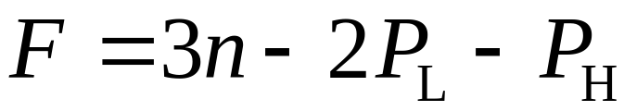
第一章 平面机构的自由度和速度分析
平面运动副的定义，高副与低副有何区别？
平面机构自由度的计算：
式中各符号的含义，计算自由度时应注意复合铰链、局部自由度和虚约束。
机构具有确定运动的条件：
机构的原动件数＝F>0

Slide 3
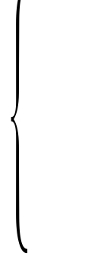
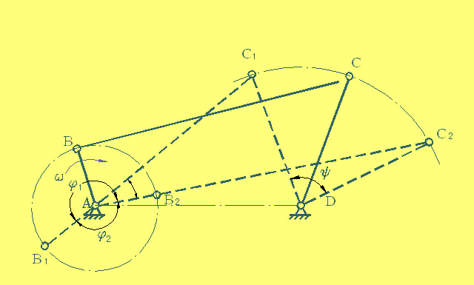
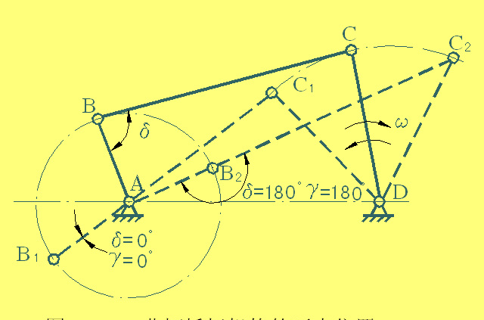
第二章 平面连杆机构
平面四杆机构的基本类型：
曲柄摇杆机构（雷达天线机构）
铰链四杆机构 双曲柄机构 （惯性筛机构）
双摇杆机构 （鹤式起重机）
曲柄摇杆机构及其演化而来的平面四杆机构的特性：急回特性（行程速比系数k）和死点位置。

Slide 4

第三章 凸轮机构
凸轮机构的分类：
盘形凸轮
按凸轮形状分 移动凸轮
圆柱凸轮（空间凸轮机构）
尖顶从动件
按从动件的型式分 滚子从动件
平底从动件
每种凸轮机构的优缺点。

Slide 5
第三章 凸轮机构
2. 从动件的常用运动规律：
等速运动、等加速等减速运动、摆线运动，每种运动规律的位移、速度、加速度线图及其有何特征（刚性冲击和柔性冲击）？
3. 按给定从动件运动规律绘制凸轮轮廓：利用反转法的原理，用图解的方法绘制凸轮轮廓。（作图步骤）
等速运动
等加速等减速运动
摆线运动
刚性冲击
柔性冲击
无冲击

Slide 6
第四章 间歇运动机构
几种常用的间歇运动机构：槽轮机构、棘轮机构、不完全齿轮机构和凸轮间歇运动机构的组成、工作原理及其运动特点。
槽轮机构的主要参数：槽数、圆销数及槽轮的运动系数。

Slide 7
第五章 机械的调速和平衡
机械调速的目的和方法？
调速的目的：减小机器主轴运转的速度波动。
周期性速度波动的调节方法：加装一转动惯量很大的飞轮，为了减小飞轮的转动惯量，宜将飞轮安装在机器中转速较高的轴上。
非周期性速度波动的调节：驱动功持续大于或小于阻力功，不能利用飞轮调速，必须用专用机构——调速器。
机器主轴速度波动的大小由何参数表示？
机械运转速度不均匀系数。

Slide 8

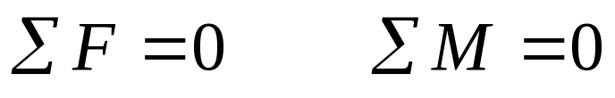
第五章 机械的调速和平衡
3. 机械平衡的目的和方法：
平衡的目的：为了减小和消除各构件的惯性力所引起的运动副中动压力和振动而采取改变构件质量分布的措施。
平衡的方法：对转动构件可以采用重新分布其质量，使其所有惯性力组成一平衡力系。
静平衡：
动平衡：
注意：满足动平衡一定满足静平衡，反之则不一定。

Slide 9
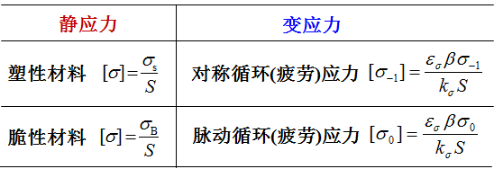
第六章 机械零件设计和计算概论
1. 机械零件的主要要求
要有足够的强度和刚度，有一定的耐磨性、无强烈的振动以及具有耐热性。
2. 机械零件工作能力准则
最主要的是强度、刚度、耐磨性、温度以及振动稳定性准则。强度条件表达式为： σ≤[σ]。
3. 许用应力

Slide 10
第六章 机械零件设计和计算概论
失效形式
设计准则
螺栓
连接
受拉螺栓（普通螺栓）
螺栓杆螺纹部分发生断裂
保证螺栓的静力或疲劳拉伸强度
受剪螺栓（铰制孔用螺栓）
螺栓杆和孔壁的贴合面出现压溃或螺栓杆被剪断
保证连接的挤压强度和螺栓的剪切强度
键
连接
静连接（普通平键连接）
工作面被压溃
保证工作面的挤压强度
动连接（导向平键、滑键）
工作面过渡磨损
保证工作面的压力
带传动
打滑、疲劳破坏
保证带不打滑的情况下具有一定的疲劳强度
链的疲劳破坏、滚子套筒冲击疲劳破坏、链条铰链胶合、链条铰链磨损、静力拉断
保证链传递的功率不超过其额定功率
链传动
闭式硬齿面齿轮传动
闭式软齿面齿轮传动
开式齿轮传动
轮齿折断
按弯曲疲劳强度设计、接触疲劳强度校核
齿轮
传动
齿面点蚀
按接触疲劳强度设计、弯曲疲劳强度校核
齿面磨损
按弯曲疲劳强度设计、将模数加大10%-15%。
按接触疲劳强度设计、弯曲疲劳强度校核、热平衡计算
蜗杆
传动
闭式蜗杆传动
开式蜗杆传动
齿面胶合、齿面点蚀
齿面磨损、轮齿折断
按弯曲疲劳强度计算
滑动轴承
磨损、胶合
边界膜不破裂(p≤[p], pv ≤[pv])
滚动轴承
疲劳点蚀、塑性变形
寿命计算、静强度计算

Slide 11
第七章 连接
普通螺栓连接、双头螺柱连接及螺钉连接的特点及应用场合。
螺纹自锁的条件。
螺纹连接防松的原因及防松装置类型及举例。
螺栓连接的强度计算：松螺栓连接、紧螺栓连接（受横向载荷、受轴向载荷；普通螺栓、铰制孔用螺栓）的计算。
键连接：不同连接类型键的工作面；键尺寸的选择依据；键连接的强度（主要失效形式－－工作面压溃，键被剪断）。

Slide 12
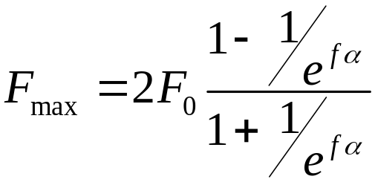
第八章 带传动和链传动
带传动的工作原理：摩擦力
受力分析：紧边拉力、松边拉力不等
带所能传递的最大圆周力与初拉力、摩擦系数和
包角有关：
应力分析：最大应力出现在紧边进入小带轮处。
带的运动分析：什么是带的弹性滑动现象？引起的后果是什么？与打滑有何不同？能否避免，如何避免？小带轮与大带轮哪个更容易发生打滑现象？

Slide 13
第八章 带传动
 | 弹性滑动 | 打滑
发生 原因 | 由于带的紧边和松边拉力不等，使带的两边弹性变形不等所引起带与带轮面的微量相对滑动 | 当带传动所需传递的有效拉力超过带与带轮面间摩擦力的极限时（过载），带与带轮面在整个接触弧段发生显著的相对滑动
现象 | 局部带在局部轮面上发生弹性滑动 | 整个带在整个轮面上发生滑动
后果 | 使从动轮线速度低于主动轮，效率下降；引起带磨损；温度上升 | 使带失去稳定性，严重时无法继续工作，引起带严重磨损
防止 措施 | 带靠摩擦传动，弹性滑动是不可避免的。但是选用弹性模量大的材料可降低这种滑动（变形=F/(AE)） | 为保证传动正常，应避免。要避免需保证F≤F_{max}，即要求摩擦系数、包角和初拉力应有足够的值

Slide 14
第八章 带传动和链传动
带传动的主要失效形式及设计准则。
带传动中中心距、传动比、带的速度和带轮直径对带传动的影响。
带传动张紧的原因，常用的张紧装置，张紧轮的位置。
滚子链的组成、链节数的选取。
链传动的主要失效形式。
链轮齿数、链节距及链轮中心距对链传动影响。
链传动的合理布置。

Slide 15
第九章 齿轮传动
齿轮传动的类型：
平行轴－－－圆柱齿轮传动；
相交轴－－－圆锥齿轮传动；
交错轴－－－蜗杆传动。
渐开线齿廓的形成及其特性（如离基圆中心越远渐开线上点的压力角越大），中心距具有可分性的含义；
渐开线标准齿轮基本尺寸的计算：

Slide 16
第九章 齿轮传动
一对渐开线齿轮：
啮合过程；正确啮合条件；连续传动条件（重合度的意义）。
齿轮的加工方法（仿形法、范成法的原理）及范成法加工齿轮时产生根切现象的原因、 根切引起的后果、避免根切的方法。
齿轮的常用材料。软、硬齿面的区别，软齿面齿轮大小、齿轮硬度、轮齿宽度的关系及原因。
齿轮的主要失效形式：轮齿折断、齿面磨粒磨损、齿面点蚀、齿面胶合、（塑性变形）。

Slide 17
第九章 齿轮传动
8. 闭式硬齿面齿轮、闭式软齿面齿轮传动和开式齿轮传动的主要失效形式、设计准则分别是什么；
圆柱齿轮传动的设计计算：
注意----两啮合齿轮的接触强度相同，但弯曲强度不同；
10. 直齿齿轮的接触和弯曲疲劳强度公式的应用
如，为提高轮齿的弯曲疲劳强度，哪些措施有效；
判断齿轮强度是否满足要求；
计算齿轮传动所能传递的最大转矩、最大功率等。

Slide 18
第九章 齿轮传动
直（斜）齿圆柱齿轮、锥齿轮作用力的分析：各力的大小及方向判断；
斜齿轮正确啮合的条件；螺旋角大小对斜齿轮啮合的影响；
斜齿圆柱、锥齿轮的主要参数、当量齿轮与当量齿数的含义及其与实际齿轮齿数的关系；
斜齿圆柱、锥齿轮的标准参数：斜齿轮以法面参数为标准参数；锥齿轮以大端参数为标准参数。

Slide 19
第十章 蜗杆传动
蜗杆传动传递空间两交错轴间的运动和动力，蜗杆传动的优缺点；
蜗杆传动几何参数：为减小滚刀的规格数量规定蜗杆的分度圆直径为标准值；
蜗杆传动正确啮合的条件（模数、压力角、导程角）、传动比、相对滑动速度、功率损耗组成、材料；
蜗杆传动的受力分析；设计准则；
热平衡计算（原因与措施）。

Slide 20

第十一章 轮系
轮系的分类：
定轴轮系
行星轮系
传动比的计算（大小计算及方向判断）；
惰轮（过桥齿轮）的概念；
轮系的功用：
可获得大的传动比；可连接相距较远的两轴；可获得多种传动比的传动；可改变从动轴的转向。

Slide 21

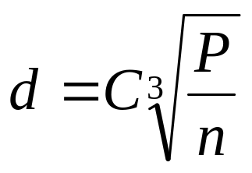
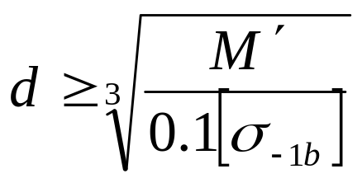
第十二章 轴
轴的分类： 心轴
转轴 如何判断轴的类型
传动轴
2. 轴的材料、结构（轴头、轴颈、轴身）；轴上零件的轴向、周向定位方法；轴系改错；
3. 轴的强度计算： 按扭转强度计算；
按弯扭合成强度计算。
（当量弯矩计算中折合系数α的含义及取值）

Slide 22
第十三章 轴承
滚动轴承的组成、分类、特点及适用场合；
滚动轴承代号的识别；
滚动轴承的主要失效形式：疲劳点蚀、塑性变形；
滚动轴承的寿命、当量动载荷与当量静载荷；
向心推力轴承轴向载荷的计算；
双支点单向固定和单支点双向固定的应用场合；
滚动轴承的配合：内圈与轴为基孔制、外圈与孔为基轴制。

Slide 23
第十四章 联轴器与离合器
联轴器与离合器两者的功能和区别；
联轴器与离合器的选用、类型、应用场合。

